Slide 1
Incorporating Probabilistic Synaptic Variability into Modeling
201912488 김형준
201912519 이용주
201912545 최승혁

Slide 2
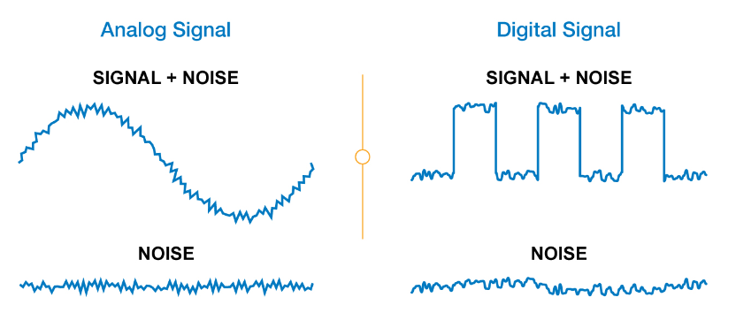
Noise
Electrical signals that interfere with the behavior of a device
=> Resistance differences in wire, poor contact between devices
=> Voltage differences or current imbalances
Notes:
이번주는 가중치에 영향을 줄 수 있는 여러가지 요소들과 앞으로 구현할 모델에 어떻게 적용할 것인지에 대해 발표를 해보도록 하겠습니다.
첫번째로 찾은 원인은 노이즈입니다.
노이즈란 소자의 작동을 방해하는 전기적인 신호로써 주로 도선이 가진 저항의 차이나 소자 간의 접촉불량으로 인해 생기게 됩니다.
이때 발생된 노이즈로 인해 전압차이나 전류의 불균형이 일어나게 됩니다.

Slide 3
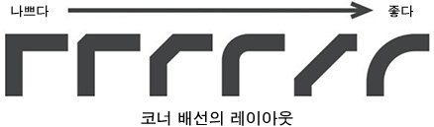
Noise
Corner Wiring
Impedance occurs at the corner part of the wiring
=> Right angles are noisier
=> Preferably rounded, like a 45-degree or arc
Notes:
노이즈가 생기는 원인은 다양하게 존재 하는데 이 중 하나인 코너 배선에 대해 설명해드리겠습니다.
배선의 코너에는 임피던스가 발생하게 되고 코너의 각도가 직각일 수 록 임피던스가 더욱 크게 발생하게 됩니다.
이는 노이즈의 증가라고 할 수 있으며 원호나 45도를 그리며 둥글게 만드는 것이 임피던스를 줄일 수 있는 방법입니다.

Slide 4
Noise
Conducted Emission & Radiated Emission
< Conducted Emission >
< Radiated Emission >
Occurs as electromagnetic device or system operates
=> Electrons and holes moving during the flow of electric ……...current
=> Delivered to other devices or systems via wire
=> Unstable voltage or current due to irregular flow of ……...current
Occurs as electromagnetic waves
=> Electromagnetic interference between circuits or devices
=> Electromagnetic waves propagate wirelessly through ……...space and affect other devices or systems
Notes:
다음은 Conducted Emission과 Radiated Emission에 대해 설명 드리겠습니다.
Conducted Emission은 전자기기나 시스템 동작에서 발생하는 노이즈로 전류의 흐름에 있어 전자와 정공에 의해 발생하게 됩니다.
이는 도선을 통해 시스템과 소자에 전달되게 되며 불규칙한 전류의 흐름을 통해 불안정한 전압과 전류를 만들게 됩니다.
Radiated Emission은 전자기파에 의한 노이즈로 회로와 소자 사이의 전기적 간섭으로 생기며 전자기파가 무선으로 공간을 통해 전파되어 다른 소자나 시스템에 영향을 주는 노이즈 입니다.

Slide 5
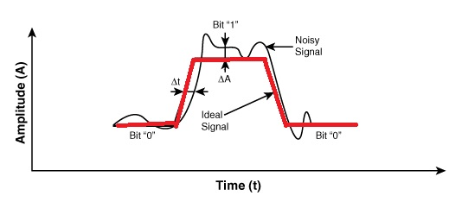
Noise
Edge rate
Overshoot: The value of the signal is greater than the target value
Undershoot: The value of the signal is smaller than the target value
Notes:
다음은 디지털 환경에서 생길 수 있는 노이즈입니다.
디지털 환경에서는 전류의 양을 통해 0과 1을 구분하게 됩니다.
하지만 전류를 임의로 조절하여 완벽히 이상적인 전류흐름을 만들 수는 없습니다.
이상적인 전류의 양은 빨간색 그래프와 같이 2가지의 상태로 이루어져야 하지만 실제로 전류를 조절하다 보면 여러 변수로 인하여 1보다 많은 양이 0보다 적은 양의 전류가 흐르게 됩니다.
이때 원하는 양보다 많은 양의 전류가 흘러 발생하는 노이즈가 Overshoot이며 원하는 양보다 적은 양의 전류가 흘러 발생하는 노이즈가 Undershoot입니다.

Slide 6

Noise
SNR ( signal-to-noise ratio )
신호 대 잡음 비 : $SNR = \frac{P_{s}}{P_{n}}$
Signal Strength / Noise Strength
A high SNR value ensures that the desired signal is sent properly
Notes:
이렇듯 노이즈를 발생시키는 원인은 다양하게 있으며 원하는 값을 이상적으로 도출해내기 위해선 노이즈를 최대한 줄여야 합니다.
이것을 나타내는 하나의 파라미터가 있는데 이를 신호 대 잡음 비인 SNR입니다.
SNR은 노이즈의 세기 분에 신호의 세기를 나타내며 SNR이 커져야 원하는 신호가 올바르게 전달 될 수 있음을 뜻하고 이는 원하는 가중치의 값이 정확히 소자에 전달 될 수 있다는 뜻과 같게 됩니다.

Slide 7
Parallel Processing
< Parallel Processing >
Process multiple tasks at the same time
=> Discrepancies in bias and resistance values
=> ADC conversion error
=> Temperature dependence on device characteristics
=> Transistor mismatch
Notes:
가중치에 영향을 끼치는 원인에는 노이즈 말고도 데이터의 병렬 처리 과정이 있습니다.
여러 개의 작업이 동시에 처리가 되게 되면 미세한 차이에도 큰 변화가 생길 수 있습니다.
이는 bias와 저항의 변화를 줄 수 있게 되는데 ADC 변환에서의 에러나 소자 특성에 의한 온도 의존성, 트랜지스터의 mismatch등에 의해 발생하게 됩니다.

Slide 8
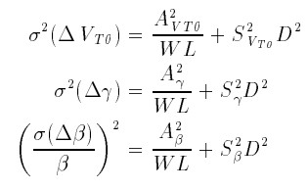
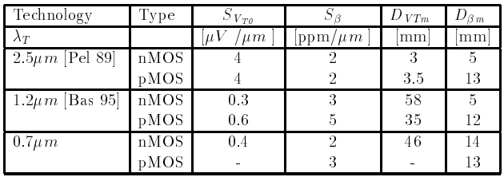
Transistor mismatch ( Noise , Parallel Processing)
Elements performing simultaneously in parallel
=> Non-idealities of the circuit implementation
Random error due to physical structure, Noise signal
Systematic error by parasitic in the signal path or device structure
Notes:
이어서 Mismatch에 대해 조금 더 자세히 알아보겠습니다.
소자의 크기나 위치 같은 물리적 구조의 차이로 인하여 확률적인 랜덤 에러가 발생하고 이는 트랜지스터 mismatch를 유발합니다.
그리고 소자 안에서 차지 캐리어들이 앞에서 설명한 다양한 노이즈를 만들게 되며 신호의 경로나 소자 구조에서 parasitic을 발생시켜 시스템 에러를 불러오기도 합니다.
이때 Threshold voltage, body factor, current factor에 대한 mismatch 분산 값을 식으로 표현할 수 있습니다.
이 식을 토대로 만든 표를 살펴보면 2um의 CMOS 공정으로 만들어지는 소자에서는 인접한 소자와의 충분한 거리가 확보되어 mismatch에 대한 거리 의존성이 무시되는 결과로 이어집니다.
또한 소자의 크기인 Width, Length, Gate oxide의 두께에 의해 성능이 지배적으로 바뀌게 됩니다.
실제로 측정값을 보면 공정의 크기가 커질 수 록 거리 의존성이 떨어지는 것을 볼 수 있습니다.

Slide 9
Weight Storage Scheme
Distributed Memory
< Distributed Memory >
Weight and input data are stored in different spaces
=> Fast memory access
Synchronization
=> Resulting in different weight values.
Memory collision
=> Out of timing read and write operations
Notes:
또 다른 원인으로는 분산되어 있는 메모리라고 생각했습니다.
논문에서는 연산이 이루어지는 부분과 가중치가 저장되는 부분이 나뉘어 있는데 이는 메모리 접근이 빠르다는 장점이 있지만 공간의 한계가 있다는 단점이 있게 됩니다.
또한 데이터를 불러오는 과정에서 동기화가 일어나게 되는데 이때 오류가 생기게 되면 원치 않는 값의 가중치가 들어갈 수도 있게 됩니다.
그리고 읽기와 쓰기 동작 중에 타이밍이 어긋나게 되어 메모리 충돌이 일어나게 되면 이 또한 가중치의 값에 영향을 줄 수 있게 됩니다.

Slide 10
Variability and Causes in Device
The variability at time zero
The time variability due to
external constraints and aging phenomena

Slide 11
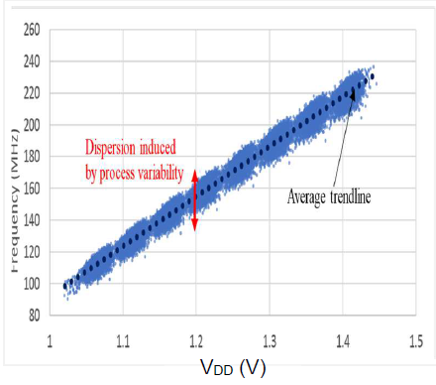
The variability at Time Zero
Process variation
Originate from several steps like
Doping, Gate-stack, Lithography, Plasma Etching
Electrical
Parameter
VT, IOn, IOff
Dimensional
parameter
LG, WG, TOx
Operation frequency
Notes:
시뮬레이션의 결과값인 accuracy가 논문과 차이나는 이유를 크게 3가지정도 생각해보았습니다.
첫번째는 구현환경의 차이입니다.
논문에서는 GPU를 통하여 연산을 진행하였지만 구현 환경의 차이로 CPU로 연산을 하였기때문에 약간의 오차가 발생한 것이라 생각했습니다.
두번째는 하이퍼파라미터의 차이입니다.
하이퍼파라미터란 에포크와 배치사이즈같은 여러가지 파라미터를 통틀어 말하는 용어로 이를 최대한 비슷하게 구현하려 했지만 논문과 완벽히 일치하지 않음으로 모델의 구조, 딥러닝 학습 방법 등 여러 곳에서 차이가 있을 수 있다고 생각했습니다.
마지막으로는 알고리즘의 차이입니다.
모델을 구현하는데 있어 딥러닝에 널리 쓰이는 adam 알고리즘을 사용했지만 논문에서는 다른 알고리즘을 사용했을 수 도 있기 때문에 accuracy의 차이가 있을 수 있다고 생각했습니다.
하지만 이러한 차이에도 accuracy를 97.87%로 논문에서 제시한 98.77%의 accuracy와는 오차율이 0.91%정도 밖에 차이가 나지 않았다.

Slide 12
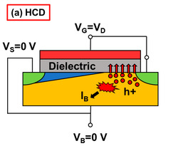
The time variability - HCD
Due to external constraints and aging phenomena
Hot Carrier Degradation
High energy carriers interact with other carriers
>> Defects and electrical changes
Results in oxide trapped charge
Notes:
시뮬레이션의 결과값인 accuracy가 논문과 차이나는 이유를 크게 3가지정도 생각해보았습니다.
첫번째는 구현환경의 차이입니다.
논문에서는 GPU를 통하여 연산을 진행하였지만 구현 환경의 차이로 CPU로 연산을 하였기때문에 약간의 오차가 발생한 것이라 생각했습니다.
두번째는 하이퍼파라미터의 차이입니다.
하이퍼파라미터란 에포크와 배치사이즈같은 여러가지 파라미터를 통틀어 말하는 용어로 이를 최대한 비슷하게 구현하려 했지만 논문과 완벽히 일치하지 않음으로 모델의 구조, 딥러닝 학습 방법 등 여러 곳에서 차이가 있을 수 있다고 생각했습니다.
마지막으로는 알고리즘의 차이입니다.
모델을 구현하는데 있어 딥러닝에 널리 쓰이는 adam 알고리즘을 사용했지만 논문에서는 다른 알고리즘을 사용했을 수 도 있기 때문에 accuracy의 차이가 있을 수 있다고 생각했습니다.
하지만 이러한 차이에도 accuracy를 97.87%로 논문에서 제시한 98.77%의 accuracy와는 오차율이 0.91%정도 밖에 차이가 나지 않았다.

Slide 13
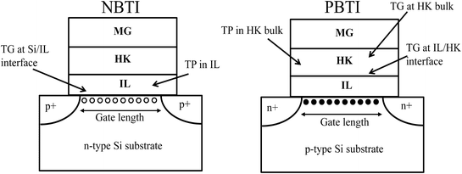
The time variability - BTI
Due to external constraints and aging phenomena
Bias Temperature Instability
Electrical stress and elevated temperatures
>> Change of VTH and conductivity
Under high temperature and high voltage,
traps are formed within the gate oxide and IL
Notes:
시뮬레이션의 결과값인 accuracy가 논문과 차이나는 이유를 크게 3가지정도 생각해보았습니다.
첫번째는 구현환경의 차이입니다.
논문에서는 GPU를 통하여 연산을 진행하였지만 구현 환경의 차이로 CPU로 연산을 하였기때문에 약간의 오차가 발생한 것이라 생각했습니다.
두번째는 하이퍼파라미터의 차이입니다.
하이퍼파라미터란 에포크와 배치사이즈같은 여러가지 파라미터를 통틀어 말하는 용어로 이를 최대한 비슷하게 구현하려 했지만 논문과 완벽히 일치하지 않음으로 모델의 구조, 딥러닝 학습 방법 등 여러 곳에서 차이가 있을 수 있다고 생각했습니다.
마지막으로는 알고리즘의 차이입니다.
모델을 구현하는데 있어 딥러닝에 널리 쓰이는 adam 알고리즘을 사용했지만 논문에서는 다른 알고리즘을 사용했을 수 도 있기 때문에 accuracy의 차이가 있을 수 있다고 생각했습니다.
하지만 이러한 차이에도 accuracy를 97.87%로 논문에서 제시한 98.77%의 accuracy와는 오차율이 0.91%정도 밖에 차이가 나지 않았다.

Slide 14
Initialize weights
< Before >
< After >
0 | 1 | 1 | 0
1 | 0 | 1 | 0
1 | 1 | 0 | 0
0 | 1 | 1 | 1
0 | 1 | 1 | 0
1 | 0 | 1 | 0
1 | 1 | 1 | 0
0 | 1 | 1 | 0
Notes:
Dropout을 사용하여 일정비율 만큼의 뉴런을 비활성화 했던 것 처럼 초기에 입력된 가중치 중 일정비율 만큼의 가중치 셀을 임의로 변화 시키면 좋겠다는 생각을 하였다
예를 들어 20개의 가중치 중 1 ~ 3개의 가중치 만을 0 ->1, 1 -> 0 으로 변환하게 되면 임의로 가중치가 변하는 상황을 어느 정도 비슷하게 구현할 수 있다고 생각했다

Slide 15
Incorporating Probabilistic Synaptic Variability into Modeling
An overall Flow chart
Simulation
tool
csv
Variability
source
Probability
table
Weight and Bias
Function
Modeling
Synapse
Initiation

